Slide 1
Plantwerk vaste planten

Slide 2
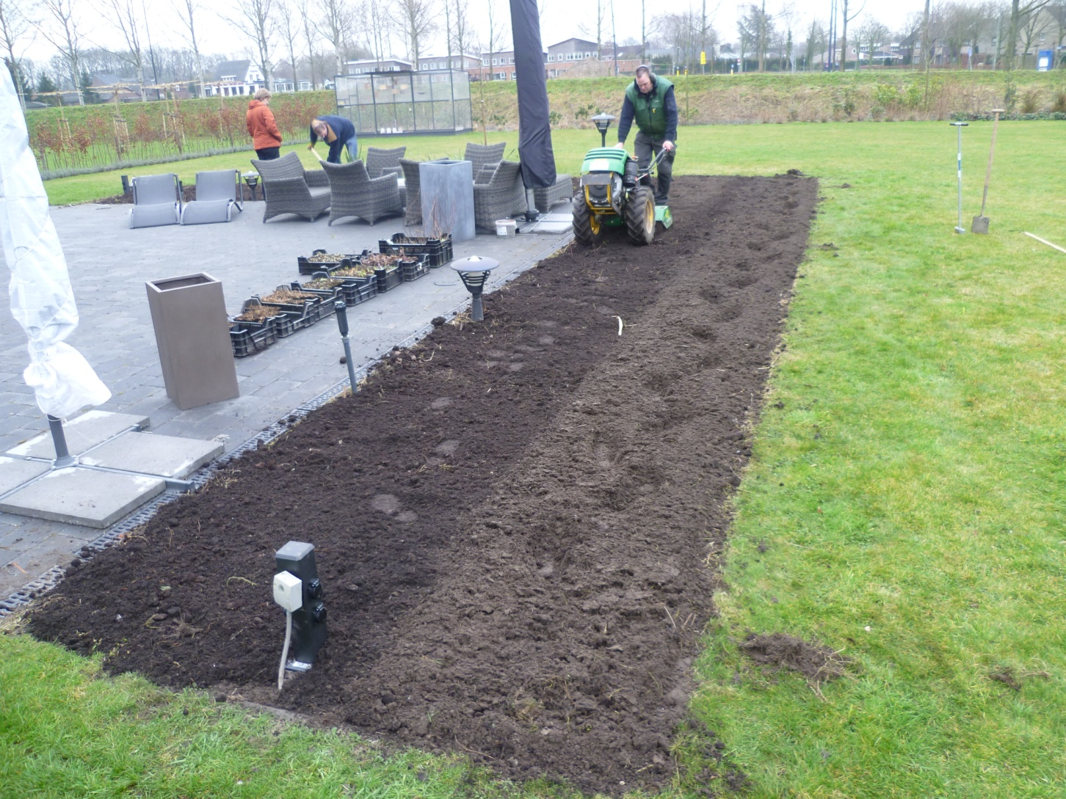
Eerst compost en mest opbrengen dan infrezen

Slide 3
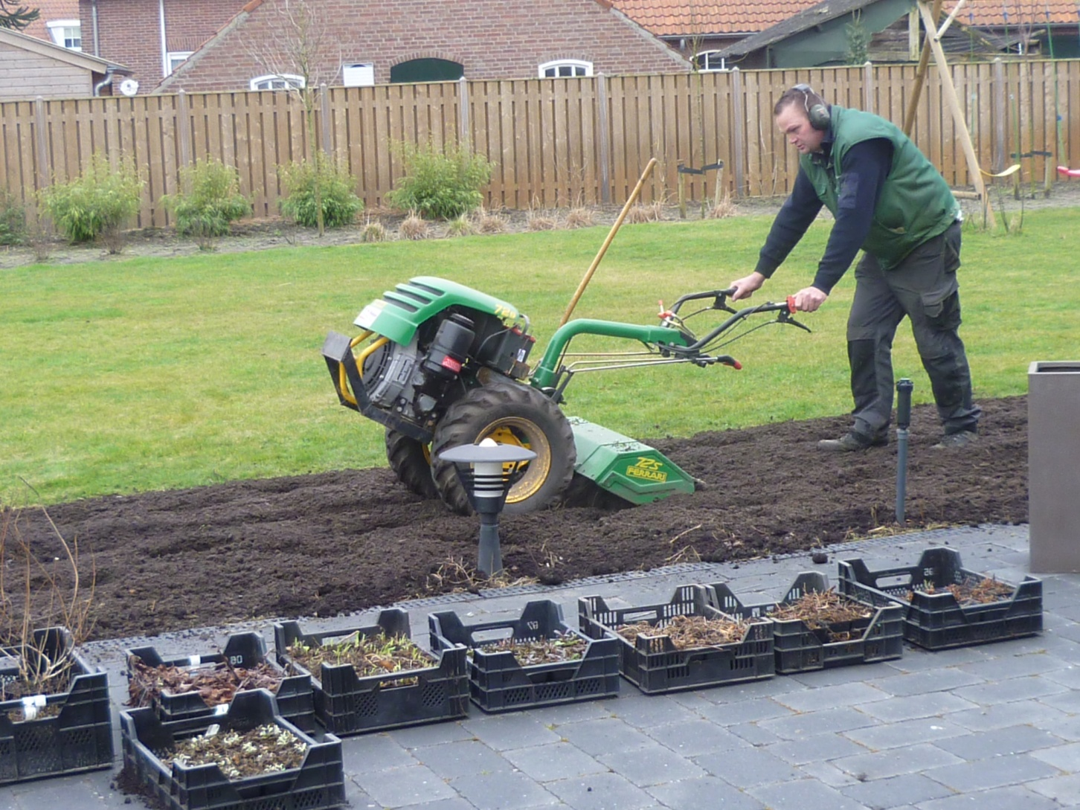
Na het frezen moeten de planten uitgezet worden volgens beplantingsplan

Slide 4
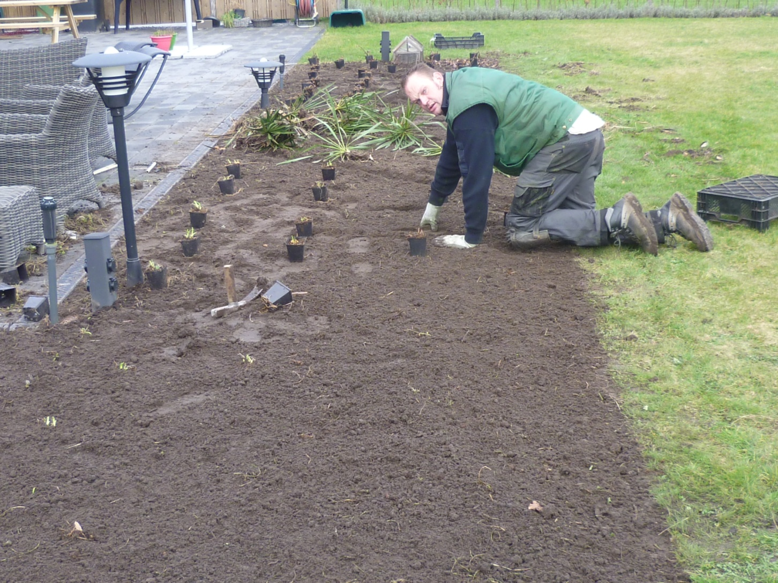
Planten zetten met de hand, schepje of straathamer

Slide 5
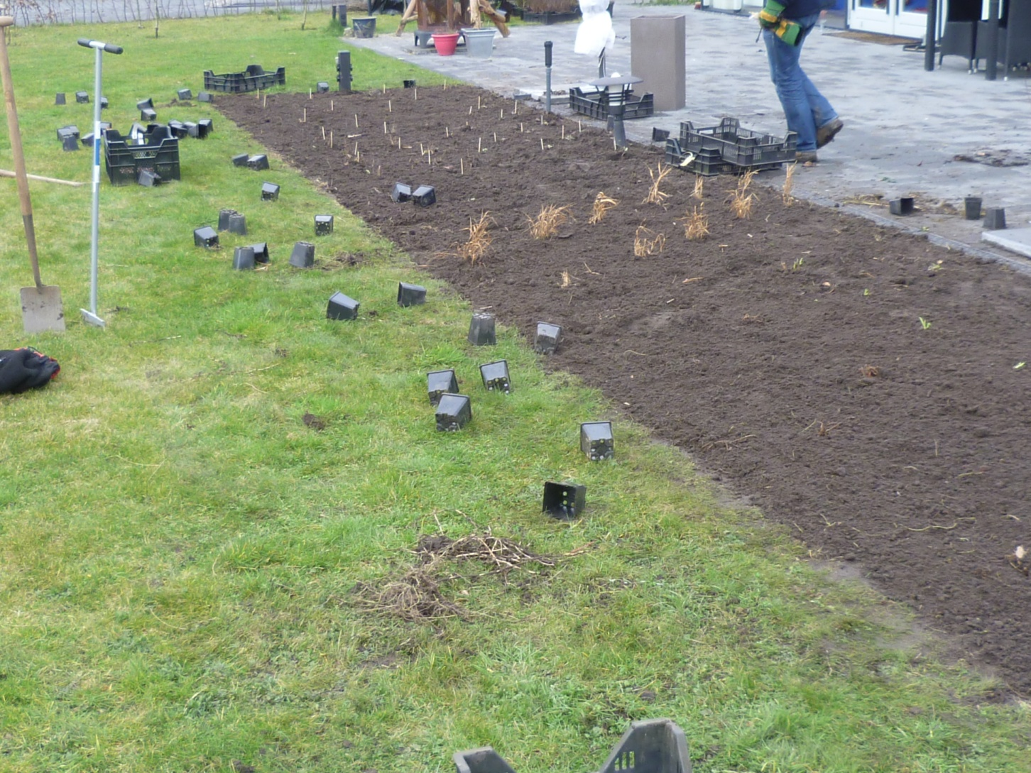
Na het plantwerk harken tussen de planten en potjes opruimen

